Slide 1
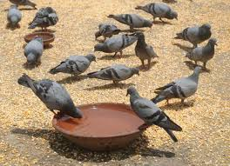
স্বাগতম

Slide 2
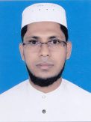
পরিচিতি
শিক্ষক পরিচিতি
মোঃ আব্দুল গাফফার ভূঁইয়া
সহকারি শিক্ষক (আইসিটি)
আমতলী উচ্চ বিদ্যালয়
মনোহরগঞ্জ,কুমিল্লা।
মোবাঃ- ০১৮৩১৯৭৬১৭৯
পাঠ পরিচিতি
শ্রেনী: 6ষ্ঠ
বিষয়: কৃষিশিক্ষা
অধ্যায়: কৃষিজ উৎপাদন
পাঠ: ১৭

Slide 3
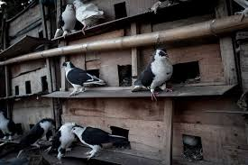
আজকের পাঠ
কবুতরের বাসস্থান ও খাদ্য ব্যবস্থাপনা

Slide 4
শিখনফল
এই পাঠ শেষে শিক্ষার্থীরা-
কবুতরের উপযুক্ত বাসস্থান চিহ্নিত করতে পারবে
কবুতরের খাদ্য সনাক্ত করতে পারবে

Slide 5
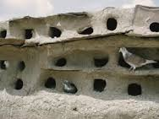
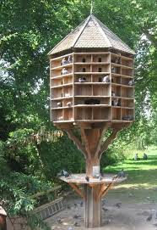
ছবিগুলো মনোযোগ দিয়ে দেখি

Slide 6
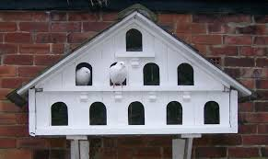
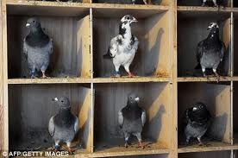
কবুতর কেমন বাসস্থান পছন্দ করে?
১. একক বাসা বা খোপের মধ্যে থাকতে পছন্দ করে

Slide 7
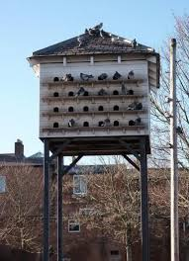
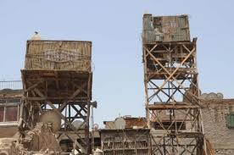
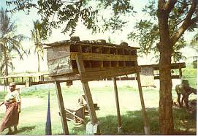
কবুতরের বাসস্থান কেমন হওয়া উচিত?
২. বাসা মাটি থেকে উঁচুতে স্থাপন করতে হয়

Slide 8
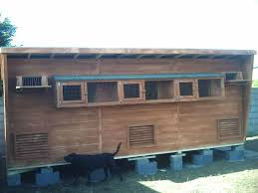
কবুতরের বাসস্থান কেমন হওয়া উচিত?
৩. বন্য পশু-পাখি থেকে সাবধান থাকতে হবে

Slide 9
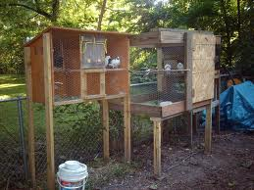
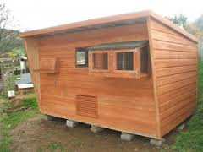
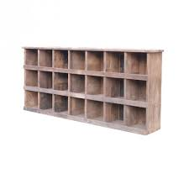
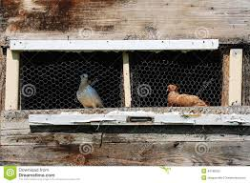
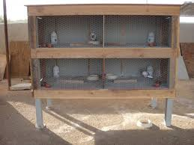
কবুতরের বাসস্থান কি কি দ্রব্য দিয়ে করা যায়?
৪. কাঠ দিয়ে বাসা তৈরি করা যেতে পারে

Slide 10
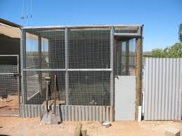
কবুতরের বাসস্থান কি কি দ্রব্য দিয়ে করা যায়?
৫. টিন দিয়ে বাসা তৈরি করা যেতে পারে

Slide 11
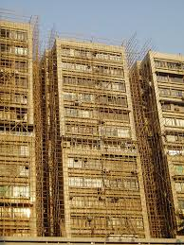
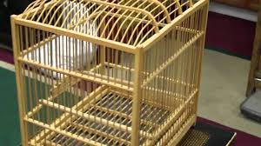
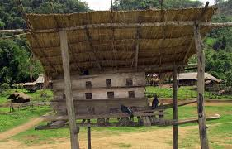
কবুতরের বাসস্থান কি কি দ্রব্য দিয়ে করা যায়?
৬. বাঁশ দিয়ে বাসা তৈরি করা যেতে পারে

Slide 12
কবুতরের বাসস্থান কেমন হওয়া উচিত?
৭. বাসা বহুতল বিশিষ্ট হতে পারে; এতে খরচ কম

Slide 13
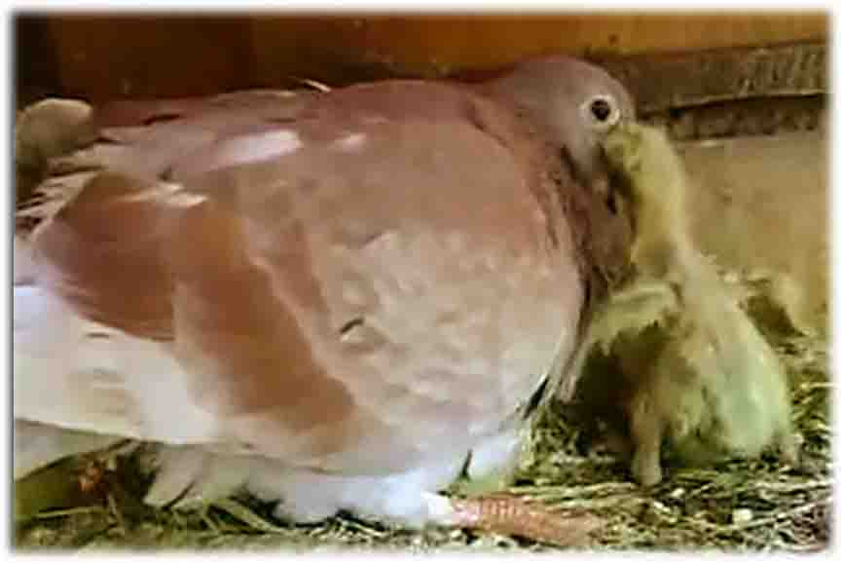
বাচ্চা কবুতরের খাদ্য
স্ত্রী ও পুরুষ উভয়েই পালাক্রমে বাচ্চাকে খাওয়ায়

Slide 14
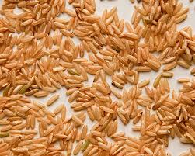
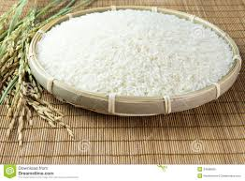
ধান
বয়স্ক কবুতরের খাদ্য কি?
চাল

Slide 15
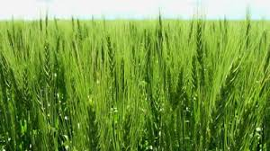
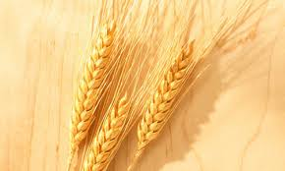
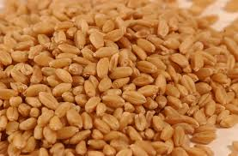
গম
বয়স্ক কবুতরের খাদ্য

Slide 16
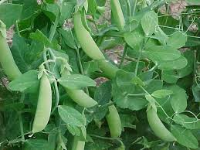
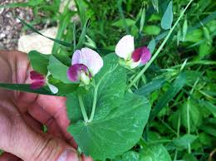
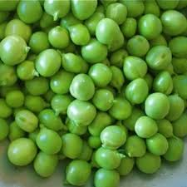
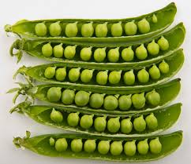
মটর
বয়স্ক কবুতরের খাদ্য

Slide 17
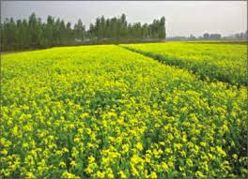
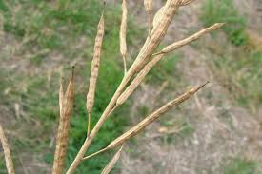
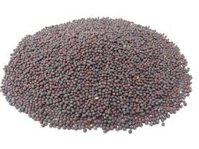
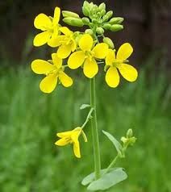
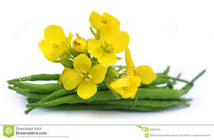
বয়স্ক কবুতরের খাদ্য কি?
সরিষা দানা

Slide 18
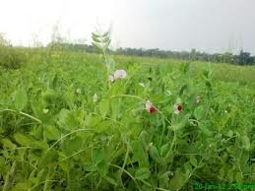
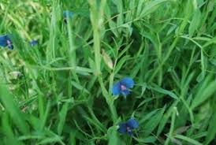
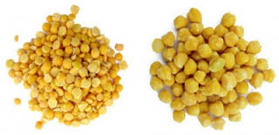
বয়স্ক কবুতরের খাদ্য কি?
খেসারি ডাল

Slide 19
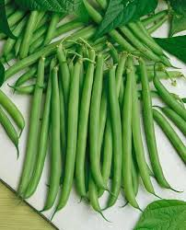
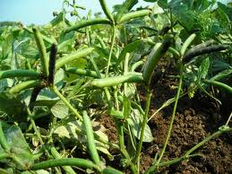
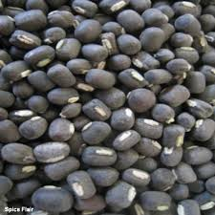
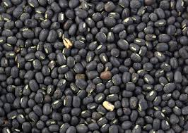
বয়স্ক কবুতরের খাদ্য কি?
কলাই

Slide 20
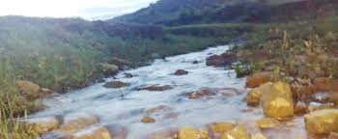
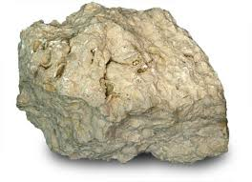
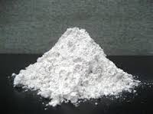
বয়স্ক কবুতরের খাদ্য কি?
চুনাপাথর

Slide 21
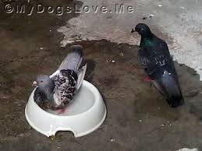
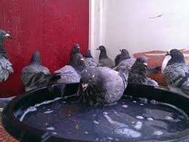
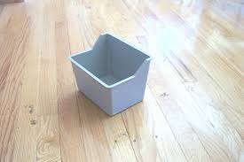
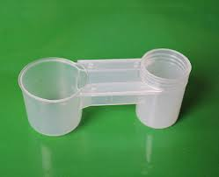
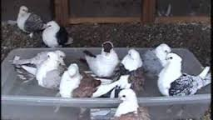
বয়স্ক কবুতরের খাদ্য কিভাবে সরবরাহ করা হয়?
খাদ্য ও পানি পাত্রে সরবরাহ করতে হয়

Slide 22
কবুতরের খাদ্য তালিকা
খাদ্য | শতকরা হার(%)
গম | ৩০.০০%
ভুট্টা | ২০.০০%
সরিষা | ১৫.০০%
খেসারি | ২০.০০%
কলাই | ১৪.৫০%
লবণ | ০.৫০%
মোট | ১০০
প্রতিটি কবুতর দৈনিক ৫০ গ্রাম খাবার খায়

Slide 23
দলীয় কাজ
(Group Work)
কাজ-০১: কবুতরের বাসস্থান কেমন হওয়া উচিত?
কাজ-০২: কবুতরকে কি কি খাদ্য দেওয়া উচিত?

Slide 24
মূল্যায়ন
১। কি কি দ্রব্য দিয়ে কবুতরের বাসা তৈরি করা হয়?
২। কবুতরের বাসা উঁচুতে স্থাপন করতে হয় কেন?
৩। ২০টি কবুতরের জন্য প্রতিদিন কত কেজি খাবার প্রয়োজন?

Slide 25
বাড়ির কাজ
কবুতরের বিভিন্ন খাদ্য উপাদানের নাম লিখ এবং একটি খাদ্য তালিকা তৈরি কর।

Slide 26
আল্লাহ হাফেজ

